Slide 1
Кроссворд
«Юные пешеходы»
Подготовила:
Клинюшина Е.М.

Slide 2
Друзья!
Давайте проверим, хорошо ли вы знаете Правила Дорожного Движения.
Разгадайте кроссворд.
Послушайте вопрос и попробуйте дать ответ.
Проверьте себя нажав на
Переход к следующему вопросу
ОТВЕТ

Slide 3
Что должен знать каждый пешеход и водитель?
1
П
Р
А
В
И
Л
А
З
Е
Б
Р
А
М
А
Ш
И
Н
А
С
В
Е
Т
П
Е
Р
Е
Х
О
Д
С
В
Е
Т
О
Ф
О
Р
В
О
Д
И
Т
Е
Л
Ь
ОТВЕТ

Slide 4
Название какого животного обозначает - пешеходный переход?
П
Р
А
В
И
Л
А
2
З
Е
Б
Р
А
М
А
Ш
И
Н
А
С
В
Е
Т
П
Е
Р
Е
Х
О
Д
С
В
Е
Т
О
Ф
О
Р
В
О
Д
И
Т
Е
Л
Ь
ОТВЕТ

Slide 5
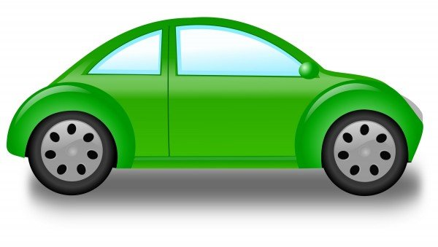
Не летает, но жужжит,
Жук по улице бежит.
И горят в глазах жука,
Два блестящих огонька.
П
Р
А
В
И
Л
А
З
Е
Б
Р
А
3
М
А
Ш
И
Н
А
С
В
Е
Т
П
Е
Р
Е
Х
О
Д
С
В
Е
Т
О
Ф
О
Р
В
О
Д
И
Т
Е
Л
Ь
ОТВЕТ

Slide 6
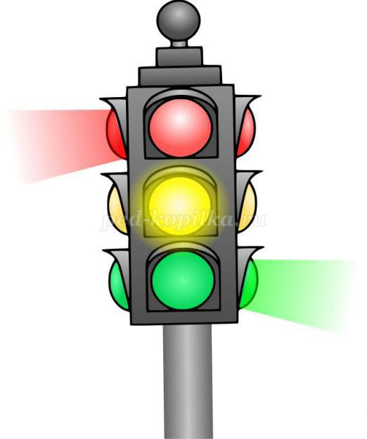
Бывает у светофора: Красный, Жёлтый, Зелёный.
П
Р
А
В
И
Л
А
З
Е
Б
Р
А
М
А
Ш
И
Н
А
4
С
В
Е
Т
П
Е
Р
Е
Х
О
Д
С
В
Е
Т
О
Ф
О
Р
В
О
Д
И
Т
Е
Л
Ь
ОТВЕТ

Slide 7
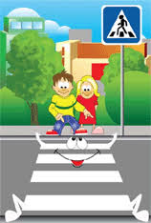
Когда нам нужно перейти дорогу – мы ищем пешеходный …….
П
Р
А
В
И
Л
А
З
Е
Б
Р
А
М
А
Ш
И
Н
А
С
В
Е
Т
5
П
Е
Р
Е
Х
О
Д
С
В
Е
Т
О
Ф
О
Р
В
О
Д
И
Т
Е
Л
Ь
ОТВЕТ

Slide 8
Что регулирует движение пешеходов, велосипедов и автомобилей.
П
Р
А
В
И
Л
А
З
Е
Б
Р
А
М
А
Ш
И
Н
А
С
В
Е
Т
П
Е
Р
Е
Х
О
Д
6
С
В
Е
Т
О
Ф
О
Р
В
О
Д
И
Т
Е
Л
Ь
ОТВЕТ

Slide 9
Кто управляет автомобилем?
П
Р
А
В
И
Л
А
З
Е
Б
Р
А
М
А
Ш
И
Н
А
С
В
Е
Т
П
Е
Р
Е
Х
О
Д
С
В
Е
Т
О
Ф
О
Р
6
В
О
Д
И
Т
Е
Л
Ь
ОТВЕТ

Slide 10
П
Р
А
В
И
Л
А
З
Е
Б
Р
А
М
А
Ш
И
Н
А
МОЛОДЦЫ!
С
В
Е
Т
П
Е
Р
Е
Х
О
Д
С
В
Е
Т
О
Ф
О
Р
В
О
Д
И
Т
Е
Л
Ь

